Slide 1
بسم الله الرحمن الرحيم

Slide 2
درسنا اليوم بعنوان : السلاسل والشبكات الغذائية وهرم الطاقة.

Slide 3
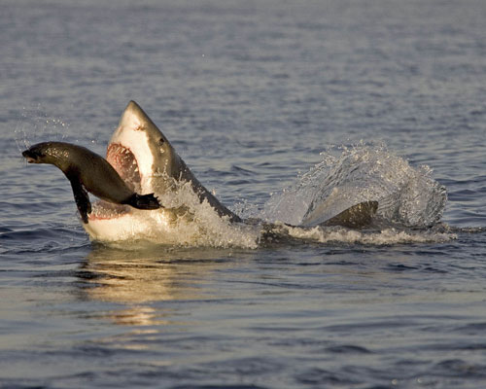
أنظر وأتساءل
الأسماك الصغيرة وجبة شهية يحرص الفقمة على اصطيادها, فمن يصطاد الفقمة ؟

Slide 4
الفكرة الرئيسية
تنتقل المادة والطاقة من مخلوق حي إلى أخر في السلاسل والشبكات الغذائية.
المفردات:-
السلسلة الغذائية.
المنتج.
المستهلك.
المحلل.
الشبكة الغذائية.
الحيوان المفترس.
الحيوان الكانس.
هرم الطاقة.

Slide 5
ما السلاسل الغذائية؟
هي نموذج يمثل مسار انتقال الطاقة في المواد الغذائية من مخلوق حي إلى أخر.

Slide 6

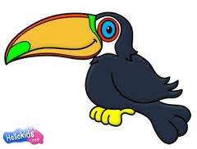
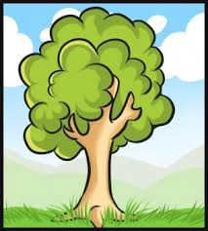
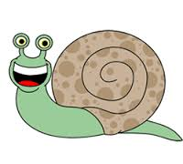
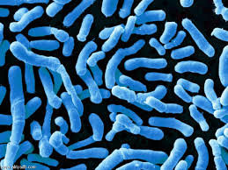
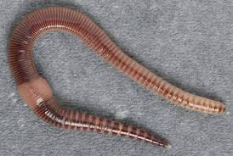
كيف تعتمد المخلوقات الحية بعضها على بعض ؟
آكلات الأعشاب
المستهلكات
آكلات اللحوم
المستهلكات
النباتات
المنتجات
الديدان والبكتيريا والفطريات
المحللات

Slide 7
الأدوار في النظام البيئي
المنتجات :
تصنع غذاءها بنفسها مستخدمة ضوء الشمس .
على اليابسة : النباتات
في المحيطات والبحار :الطحالب
المستهلكات :
لا تستطيع صنع غذاءها بنفسها وتستمد طاقتها من مخلوقات حية أخرى .
آكلات أعشاب آكلات لحوم قارتة
المحللات :
تقوم بتحليل المواد الميتة للحصول على الطاقة .
الديدان البكتيريا الفطريات

Slide 9
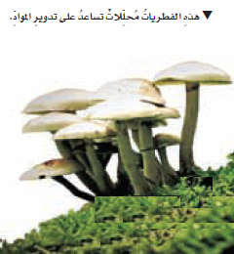

Slide 10

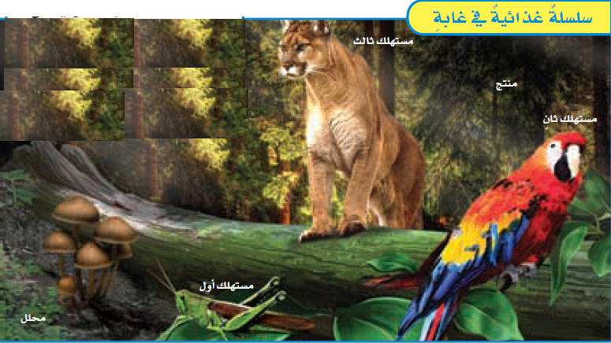
اقرأ الشكل:
ما السلسلة الغذائية التي يمكن أن تجدها في النظام البيئي للغابة؟
إرشاد: أجد المنتجات، وثلاثة مستويات من المستهلكات والمحللات.

Slide 11
معظم الحيوانات جزء في أكثر من سلسلة غذائية. والشبكة الغذائية نموذج يبين تداخلات السلاسل الغذائية في نظام بيئي. والمخلوقات التي تكون الشبكة الغذائية لها دور محدد.

Slide 12
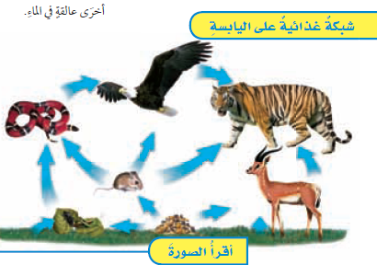
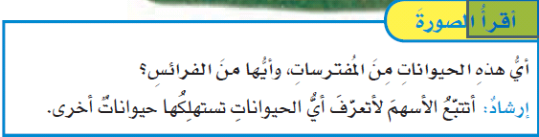

Slide 13
المفترسات والفرائس:-
المخلوقات الحية التي تصطاد مخلوقات حية أخرى وتقتلها للحصول على الغذاء هي الحيوانات المفترسة. والحيوانات التي يتم اصطيادها تسمى الفرائس. وقد تكون معظم الحيوانات في وقت ما مفترسات أو فرائس. ومثال ذلك الأفعى التي تبتلع الفأر في يوم ما، ثم تصبح في اليوم التالي فريسة للصقر.

Slide 14
المفترسات والفرائس:-
والحيوان الكانس حيوان يتغذى على بقايا مخلفات الحيوانات الميتة، لأنها لتصطاد ولا تقتل. فالعقاب، والديدان والغربان جميعها حيوانات كانسة، حيث تحصل على معظم غذائها بهذه الطريقة.

Slide 15
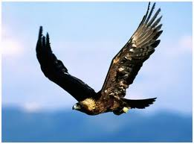
العُقاب من الحيوانات الكانسة

Slide 16
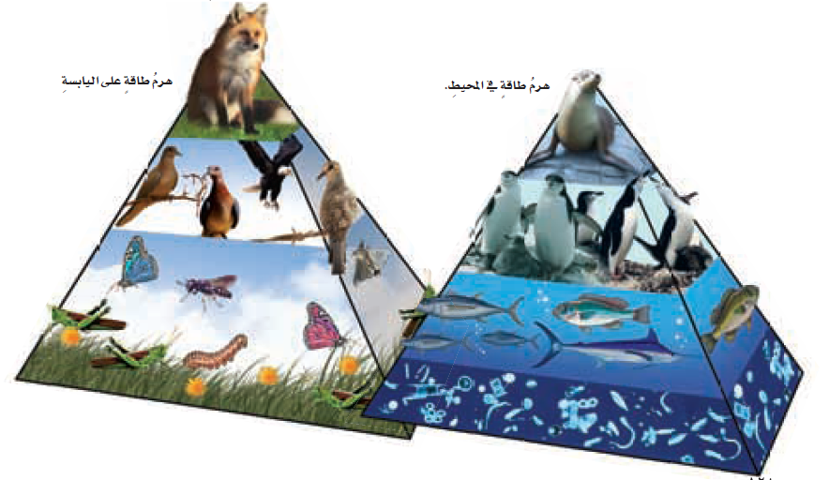
ما هرم الطاقة
هرم الطاقة : نموذج يبين كيف تنتقل الطاقة خلال سلسلة غذائية معينة.

Slide 17
تشكل المنتجات قاعدة الهرم الغذائي; لأنها تدعم المخلوقات الأخرى كافة. والحيوانات التي تستهلك المنتجات تحتل المستوى التالي في هذا الهرم. والمستهلكات لا تمتص الطاقة كلها المخزنة في غذائها، كما أنها تستعمل جزءاً من هذه الطاقة في نشاطاتها اليومية وتفقد جزءا على شكل حرارة، وينتقل فقط من الطاقة الموجودة في مستوى معين من هرم الطاقة إلى المخلوقات الموجودة في المستوى الذي يليه.
1
10

Slide 18
إن تناقض الطاقة من مستوى معين إلى المستوى الذي يليه يحد من أعداد المستهلكات في السلسلة الغذائية. ولهذا نجد أن المنتجات توجد بأعداد أكبر كثيرا من المستهلكات.
وقد تخل التغيرات في النظام البيئي بتوازن الغذاء والطاقة فيه. فحدوث نقص في مصادر الغذاء يزيد من التنافس. وهذا قد يؤثر في عدد أفراد الجماعات الحيوية إلى نوع ما.
يدرس العلماء تدفق الطاقة في السلاسل الغذائية ويساعدهم ذلك على توقع التأثير الذي سيحدث في المجتمعات الحيوية.

